Slide 1

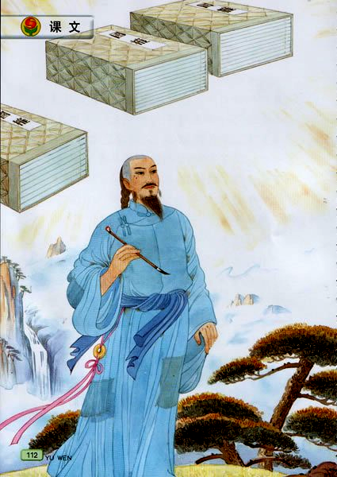
厄运打不垮的信念

Slide 2
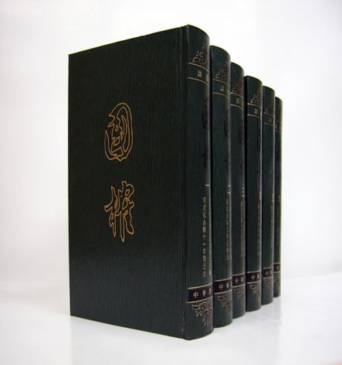
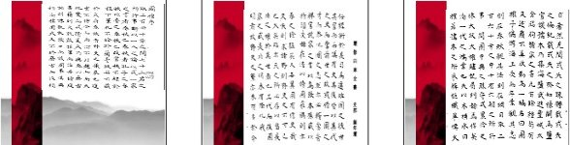
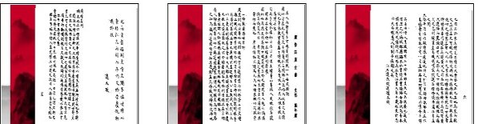
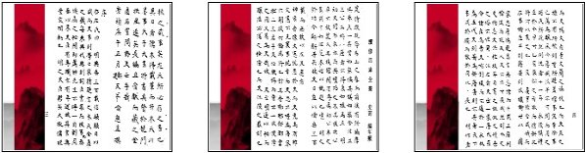

Slide 3

新写的《国榷》共104卷，428万4千字，内容比
原先的那部更加翔实、精彩，是一部不可多得的明史巨著。

Slide 4

经过20多年的奋斗，6次修改，谈迁终于在50多岁时完成了一部400多万字的明朝编年史——《国榷》。

Slide 5
经过20多年的奋斗，6次修改，谈迁终于在50多岁时完成了一部400多万字的明朝编年史——《国榷》。

Slide 6
有一次，为了抄一点史料，竟
带着干粮走了一百多里路。
● ●
＿＿＿＿

Slide 7
历史上的谈迁
他到处访问明朝的贵族子孙、太监、官僚、门客和居民，访问历史遗迹，如景泰帝和崇祯帝的陵墓，香山和西山的古寺等,只要有一点线索，就不放过。为了搜集史料，跋山涉水，脚底起了泡，他全然不顾。每到一個村子，他就开始忙着做笔记，一堵断墙，一块破碑，都不放過。
←

Slide 8
二十余载成巨制，
一夕之间化成烟。

Slide 9

他茶饭不思，夜难安寝，只有两行热泪在不停流淌。

Slide 10
yī
dān
噫，吾力殚矣！
(唉)
(尽)

Slide 11
厄运并没有打垮谈迁，他很快从痛苦中挣(zhèng)脱出来，又回到了书桌旁，下决心从头撰写这部史书。
nìng
吾手尚在，宁遂已乎！
(难道) (就)(停止)

Slide 12
新写的《国榷》共104卷，428万4千字，内容比原先的那部更加翔实、精彩，是一部不可多得的明史巨著。
﹌﹌﹌﹌﹌﹌﹌
①
②
→
③

Slide 13
在北京的那段时间，他
四处寻访，广泛搜集前朝的
逸闻，并亲自到郊外去考察
历史的遗迹。
←

Slide 14

他一袭破衫，终日奔波在扑面而来的风沙中。
清晨，凉气袭人，当人们 ，
他一袭破衫，已经奔波在扑面而来的风沙中。
中午，烈日当空，当人们 ， 他 ，＿＿＿＿＿＿＿。
晚上，月黑风高，当人们 ， 他 ，＿＿＿＿＿＿＿。
←

Slide 15
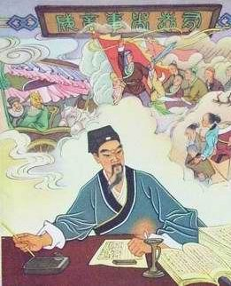
面对孤灯，他不顾年老体弱，奋笔疾书，他知道生命留给自己的时间已经不多。
疾：1、病，身体不舒适
2、痛苦
3、痛恨
4、迅速、快
←

Slide 16
二十余载成巨制，
一夕之间化成烟。
厄运不改男儿志，
拨云见日美名传。

Slide 17
谈迁的一生是贫困的一生，是奋发进取的一生，他的全部精力，都无保留地贡献给祖国的学术文化事业，特别是在史学上作出了杰出贡献。
——仓修良

Slide 18
在漫长的人生旅途中，难免有崎岖和坎坷，但只要有厄运打不垮的信念，希望之光就会驱散绝望之云。

Slide 19


